Slide 1


Цели и задачи всеобщего декларирования:
-обеспечение справедливого налогообложения и
совершенствования социальной политики;
- создания эффективного механизма контроля доходов физических лиц;
-снижения уровня коррупции и теневой экономики.

Slide 2
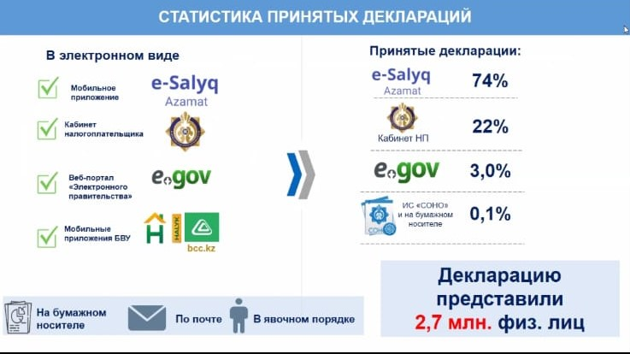

Slide 3
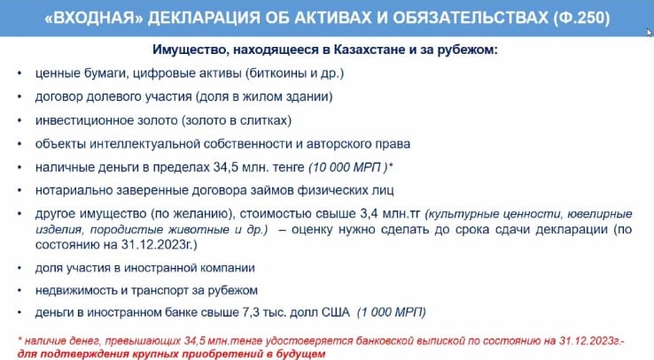

Slide 4
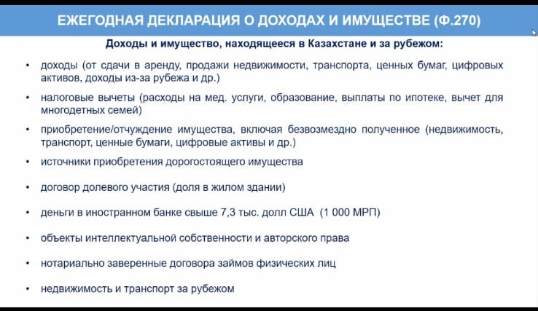

Slide 5
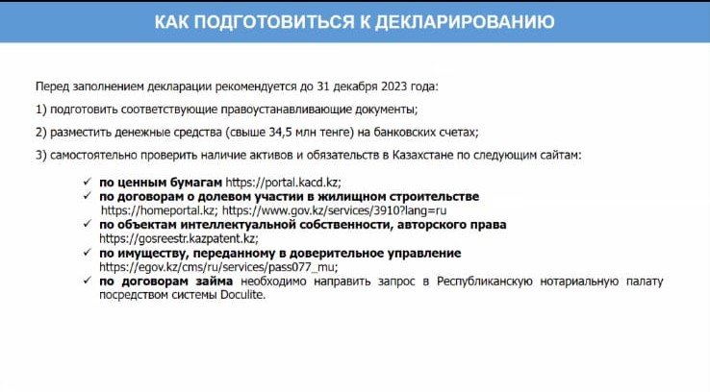

Slide 6
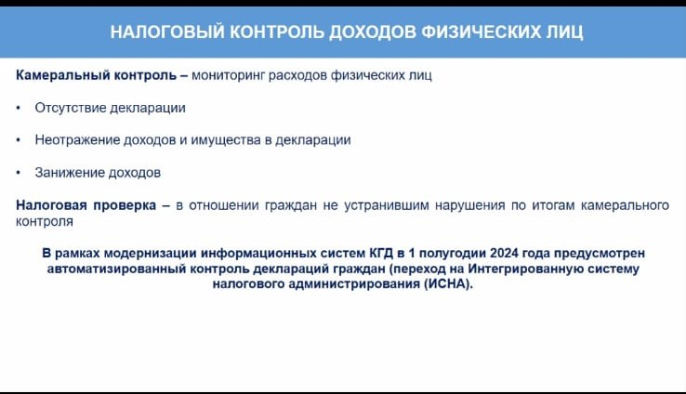

Slide 7
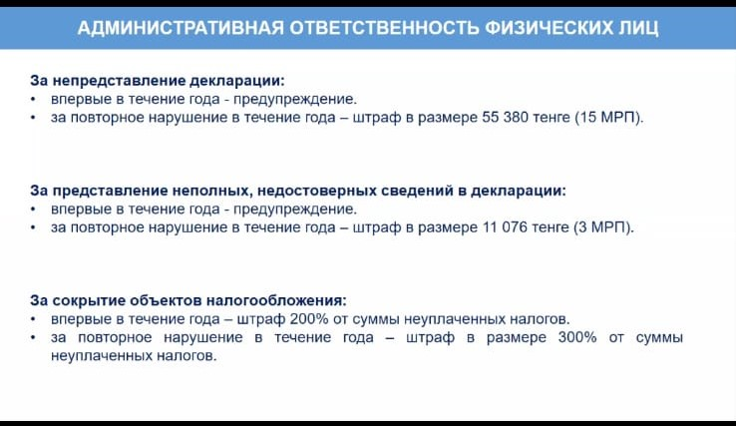

Slide 8
